Slide 1

UNIVERSITA’ DEGLI STUDI DI BARI «ALDO MORO»
DIPARTIMENTO DI INFORMATICA
Corso di laurea in «informatica e tecnologie per la produzione del software»
Tesi di laurea
PREDIZIONE DELLA RADIAZIONE SOLARE ATTRAVERSO ALGORITMI DI MACHINE LEARNING
Relatore: Donato Impedovo
Laureando: Simone Sorrenti
ANNO ACCADEMICO: 2017-2018

Slide 2
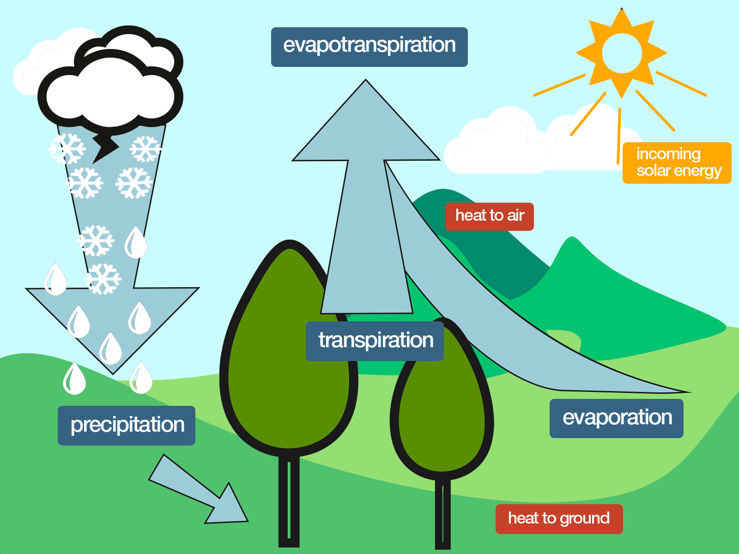
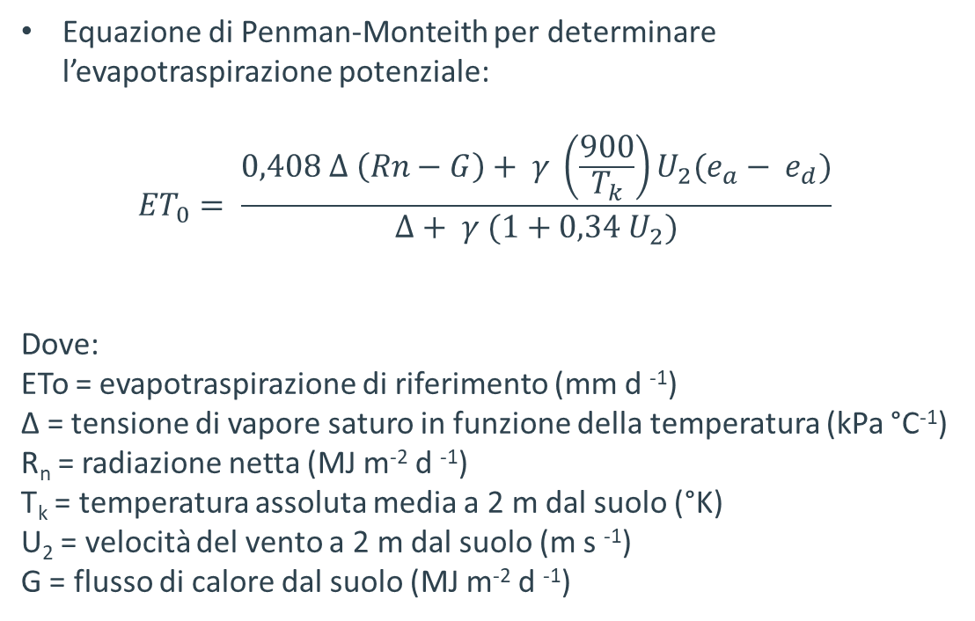
INTRODUZIONE
Predizione dell’indice della radiazione solare per diversi orizzonti temporali:
Orario
Giornaliero
Mensile
Equazione di Penman-Monteith per determinare l’evapotraspirazione potenziale:
$${ET}_{0}= \frac{0,408 ∆ \left(Rn−G\right)+ γ \left(\frac{900}{T_{k}}\right)U_{2}(e_{a}− e_{d})}{∆+ γ (1+0,34 U_{2})}$$
Dove:
ETo = evapotraspirazione di riferimento (mm d ⁻¹)
Δ = tensione di vapore saturo in funzione della temperatura (kPa °C⁻¹)
R_{n} = radiazione netta (MJ m⁻² d ⁻¹)
T_{k} = temperatura assoluta media a 2 m dal suolo (°K)
U₂ = velocità del vento a 2 m dal suolo (m s ⁻¹)
G = flusso di calore dal suolo (MJ m⁻² d ⁻¹)

Slide 3
STATO DELL’ARTE

Slide 4
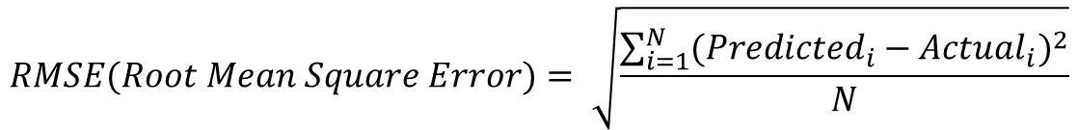
METODI E METRICHE
Per addestrare i modelli predittivi sono stati forniti in input:
minimo un parametro
massimo 4 parametri
dei primi 4 parametri più rilevanti secondo gli algoritmi di Feature Selection
Pearson Correlation
Recursive Feature Elimination con SVM
Random Forest
Algoritmi di Feature Selection utilizzati
$$RMSE(Root Mean Square Error)= \sqrt{\frac{\sum_{i=1}^{N}{{({Predicted}_{i}−{Actual}_{i})}^{2}}}{N}}$$
Metrica di errore usata

Slide 5
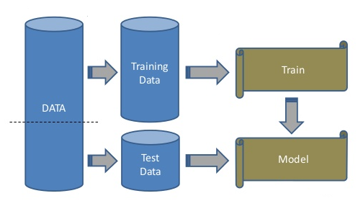
DATA SET
Data set fornito dall’azienda SysMan:
Rilevazioni dei parametri meteorologici: orarie
Luogo: stazione meteorologica di Molfetta (id=186)
Periodo: 1 luglio 2017 - 28 Febbraio 2018
Data set suddiviso in Training set e Testing set:
~70% Training set e ~30% Testing set
~80% Training set e ~20% Testing set
Orizzonte | ~70% Training set | ~80% Training set | ~30% Testing set | ~20% Testing set
Orario | 1 Luglio 2017 – 17 Dicembre 2017 | 1 Luglio 2017 – 10 Gennaio 2018 | 18 Dicembre 2017 – 28 Febbraio 2018 | 11 Gennaio 2018 – 28 Febbraio 2018
Giornaliero
Mensile | Luglio 2017-Dicembre 2017 |  | Gennaio 2018 – Febbraio 2018

Slide 6
RISULTATI SPERIMENTALI: ORIZZONTE ORARIO
RANKING | PEARSON CORRELATION | RECURSIVE FEATURE ELIMINATION CON SVM | RANDOM FOREST
1 | temperatura minima | velocità del vento | temperatura minima
2 | temperatura media | ore di sole | orario
3 | temperatura massima | temperatura massima | velocità del vento
4 | umidità | temperatura media | ore di sole
5 | velocità del vento | differenza di temperatura | giorno dell’anno
6 | ore di sole | temperatura minima | pressione
7 | orario | precipitazioni | umidità
8 | giorno dell’anno | anno | temperatura massima
9 | anno | orario | differenza di temperatura
10 | differenza di temperatura | umidità | temperatura media
11 | precipitazioni | pressione | precipitazioni
12 | pressione | giorno dell’anno | anno
ACCURATEZZA DELLE PREDIZIONI (RMSE)
FEATURE SELECTION | PARAMETRI IN INPUT | MLP | SVM | LSTM
Pearson Correlation | Tmin | 0.456 | 0.522 | 0.557
 | Tmin + Tmed | 0.446 | 0.518 | 0.574
 | Tmin + Tmed + Tmax | 0.441 | 0.517 | 0.574
 | Tmin + Tmed + Tmax + RH_med | 0.392 | 0.475 | 0.432
Recursive feature elimination (SVM) | WS | 0.575 | 0.44 | 0.437
 | WS + ore_sole | 0.459 | 0.449 | 0.450
 | WS + ore_sole + Tmax | 0.426 | 0.486 | 0.564
 | WS + ore_sole + Tmax + Tmed | 0.431 | 0.489 | 0.570
Random Forest | Tmin | 0.456 | 0.522 | 0.557
 | Tmin + date_time_hour | 0.271 | 0.508 | 0.349
 | Tmin + date_time_hour + WS | 0.265 | 0.488 | 0.335
 | Tmin + date_time_hour + WS + ore_sole | 0.243 | 0.291 | 0.313
Modello predittivo più accurato: Multi-Layer Perceptron
Algoritmo di Feature Selection migliore: Random Forest
I parametri meteorologici che permettono di avere predizioni orarie più accurate sono: la temperatura minima, l’orario della rilevazione, la velocità del vento e le ore di sole

Slide 7
RISULTATI SPERIMENTALI: ORIZZONTE GIORNALIERO
RANKING | PEARSON CORRELATION | RECURSIVE FEATURE ELIMINATION CON SVM | RANDOM FOREST
1 | ore di sole | ore di sole | ore di sole
2 | temperatura minima | precipitazioni | temperatura massima
3 | temperatura media | velocità del vento | giorno dell’anno
4 | temperatura massima | temperatura minima | umidità
5 | umidità | differenza di temperatura | differenza di temperatura
6 | differenza di temperatura | temperatura massima | temperatura minima
7 | giorno dell’anno | anno | precipitazioni
8 | anno | umidità | pressione
9 | precipitazioni | pressione | temperatura media
10 | velocità del vento | temperatura media | velocità del vento
11 | pressione | giorno dell’anno | anno
ACCURATEZZA DELLE PREDIZIONI (RMSE)
FEATURE SELECTION | PARAMETRI IN INPUT | MLP | SVM | LSTM
Pearson Correlation | ore_sole | 0.127 | 0.131 | 0.100
 | ore_sole + Tmin | 0.103 | 0.103 | 0.168
 | ore_sole + Tmin + Tmed | 0.104 | 0.0991 | 0.161
 | ore_sole + Tmin + Tmed + Tmax | 0.0941 | 0.0959 | 0.170
Recursive feature elimination (SVM) | ore_sole | 0.127 | 0.131 |  | 0.100
 | ore_sole + rain | 0.101 | 0.107 |  | 0.102
 | ore_sole + rain + WS | 0.100 | 0.105 |  | 0.107
 | ore_sole + rain + WS + Tmin | 0.0956 | 0.102 |  | 0.134
Random Forest | ore_sole | 0.127 | 0.131 | 0.100
 | ore_sole + Tmax | 0.103 | 0.101 | 0.170
 | ore_sole + Tmax + giorno dell’anno | 0.110 | 0.153 | 0.147
 | ore_sole + Tmax + giorno dell’anno+ RH_med | 0.0928 | 0.155 | 0.117
Modello predittivo più accurato: Multi-Layer Perceptron
Algoritmo di Feature Selection migliore: Random Forest
I parametri meteorologici che permettono di avere predizioni giornaliere più accurate sono: le ore di sole, la temperatura massima, il giorno dell’anno e l’umidità relativa

Slide 8
RISULTATI SPERIMENTALI: ORIZZONTE MENSILE
RANKING | PEARSON CORRELATION | RECURSIVE FEATURE ELIMINATION CON SVM | RANDOM FOREST
1 | ore di sole | umidità | temperatura minima
2 | differenza di temperatura | temperatura massima | temperatura massima
3 | temperatura massima | temperatura media | umidità
4 | temperatura media | temperatura minima | differenza di temperatura
5 | temperatura minima | ore di sole | pressione
6 | umidità | pressione | temperatura media
7 | precipitazioni | differenza di temperatura | precipitazioni
8 | velocità del vento | precipitazioni | ore di sole
9 | pressione | velocità del vento | velocità del vento
10 | anno | anno | anno
ACCURATEZZA DELLE PREDIZIONI (RMSE)
FEATURE SELECTION | PARAMETRI IN INPUT | MLP | SVM | LSTM
FEATURE SELECTION Pearson Correlation | ore_sole | 0.0655 | 0.0537 | 0.0348
 | ore_sole + DiffTemp | 0.01 | 0.0532 | 0.0506
 | ore_sole + DiffTemp + Tmax | 0.0002 | 0.0002 | 0.0348
 | ore_sole + DiffTemp + Tmax + Tmin | 0.000808 | 0.00026 | 0.0408
Recursive feature elimination (SVM) | RH_med | 0.0224 | 0.0203 | 0.0255
 | RH_med + Tmax | 0.000899 | 0.00758 | 0.0266
 | RH_med + Tmax + Tmed | 0.000874 | 0.00479 | 0.0273
 | RH_med + Tmax + Tmed + Tmin | 0.000441 | 0.00287 | 0.00832
Random forest | Tmin | 0.00304 | 0.00245 | 0.0434
 | Tmin + Tmax | 0.00724 | 0.00197 | 0.0511
 | Tmin + Tmax + RH_med | 0.000469 | 0.00444 | 0.0270
 | Tmin + Tmax + RH_med + DiffTemp | 0.000929 | 0.00474 | 0.0184
Modello predittivo più accurato: Multi-Layer Perceptron
Algoritmo di Feature Selection migliore: Random Forest
I parametri meteorologici che permettono di avere predizioni giornaliere più accurate sono: la temperatura minima, la temperatura massima, l’umidità relativa e la differenza di temperatura

Slide 9
CONCLUSIONI
Indipendentemente dall’orizzonte temporale:
Il modello predittivo più accurato: Multi-Layer Perceptron
L’algoritmo di Feature Selection migliore: Random Forest
I parametri meteorologici che permettono di avere predizioni più accurate sono: la temperatura minima, la temperatura massima e le ore di sole

Slide 10
SVILUPPI FUTURI
Un possibile futuro sviluppo dello studio potrebbe essere quello di:
Predire la radiazione solare per le stazioni meteorologiche adiacenti
Predire la temperatura, la velocità del vento e l’umidità relativa
Determinare l’evapotraspirazione, mediante l’equazione di Penman-Monteith, utilizzando i valori predetti dei parametri meteorologici richiesti

Slide 11
GRAZIE A TUTTI PER L’ATTENZIONE

